Slide 1
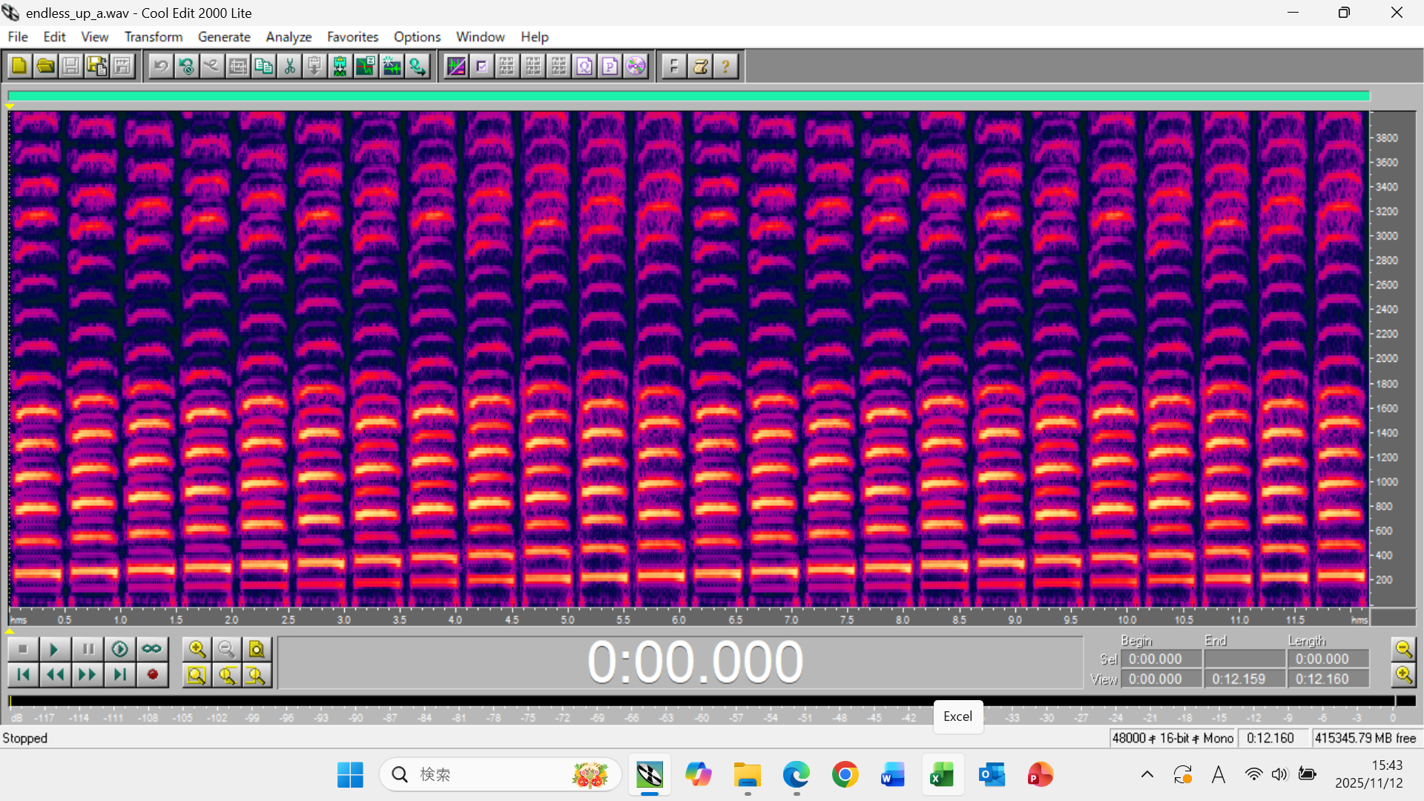

「母音音声の無限音階化」のスペクトログラムによる説明
Deutsch, Dooley とHenthorn (2008) の無限音階（pitch circularity）に基づく。基本音、倍音が全部用いられている。よく知られた Shepard (1964) の無限音階では、基本音、２倍音、４倍音、８倍音とオクターブ間隔の成分音しか用いられない。左に矢印で示したあたりが強くなれば母音の /あ/ が聴こえるが、これは Deutsch らの無限音階を用いたことで可能になった。
4000
周
波
数
(Hz)
0
１秒
時間
２周めの始まり。
この図は２周分を示しているが、何周でもくり返して呈示できる。
１周めが終わっても、まだ（主観量である）音の高さの上昇が続く。
これが錯覚。どうせなら歌わせよう。

Slide 2
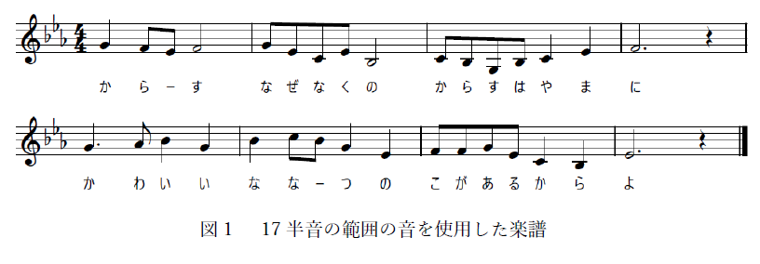
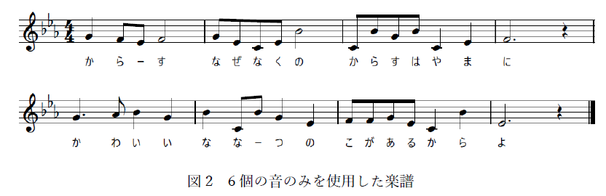
母音音声の無限音階化

Slide 3
この母音音声では，連続した２音が上昇／下降どちらに聴こえるかは音の近接性により決まり，例えばド→ミでは上昇（ドと同じオクターブのミの方が，オクターブ下のミより近いため），ド→ラでは下降（ドと同じオクターブのラより，オクターブ下のラの方が近いため）に聴こえます。この性質を用いると旋律によっては，1オクターブを超えた音高の遷移を１オクターブをカバーするだけの（ラシドレミファソだけの）母音音声のみで表現することが可能となります。
これを童謡「七つの子」で実現しました。すなわち、８つの音の高さを用いた旋律を、物理的には６つの音だけで示すことができます。原曲の旋律は図１のように，1オクターブを超えた17半音の範囲を持ちます。作品3ではこれを，無限音階化した母音音声（＋子音部分はそのまま）で表現しました。これは図２に示すように，６個の音高だけで構成されています。例えば「からーす」の「か」と「からすはやまに」の「す」，「なぜなくの」の「な」と「ななーつの」の２つ目の「な」は同じ音高ですが，これらは原曲のようにオクターブ違いに聴こえ，元の自然な旋律に錯覚して聴こえます。

